Slide 1
Муниципальное казенное дошкольное
образовательное учреждение Ханты – Мансийского района
«Детский сад «Светлячок» д. Шапша»
Взаимодействие ДОУ
с родителями воспитанников
«Главный смысл и цель семейной жизни – воспитание детей»
В.А. Сухомлинский
д.Шапша
2023г.

Slide 2
Цель:
Осуществление взаимодействие педагогов и родителей с помощью разных форм и методов, для формирования ценных жизненных ориентаций в жизни ребенка.
Задачи:
-Повысить уровень компетентности родителей и привлечь их к сотрудничеству в вопросах развития детей.
Обеспечить информационно – просветительскую поддержку выбора родителями направлений в развитии и воспитании посредством выработки компетентной педагогической позиции по отношению к собственному ребенку.
- Работать в тесном контакте с семьями воспитанников.

Slide 3
Конкурсы, выставки, проектная деятельность
Родительские уголки и информационные стенды
Родительские собрания, семинары-практикумы
Индивидуальные и групповые консультации, беседы
Участие в создании развивающей среды
Формы работы с родителями
Выпуск познавательного журнала «ЭкоВек»
Сайт ДОУ
Родительские
клубы
Совместные праздники, соревнования, концерты , КВН
Анкетирование, опросы

Slide 4
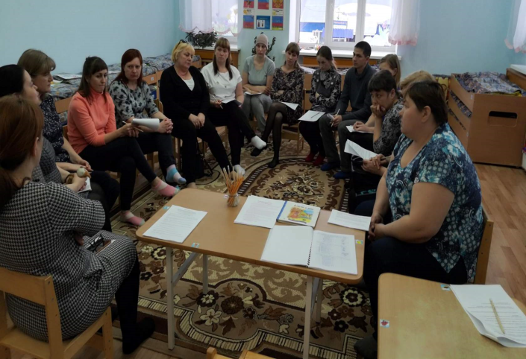
Родительские собрания

Slide 5
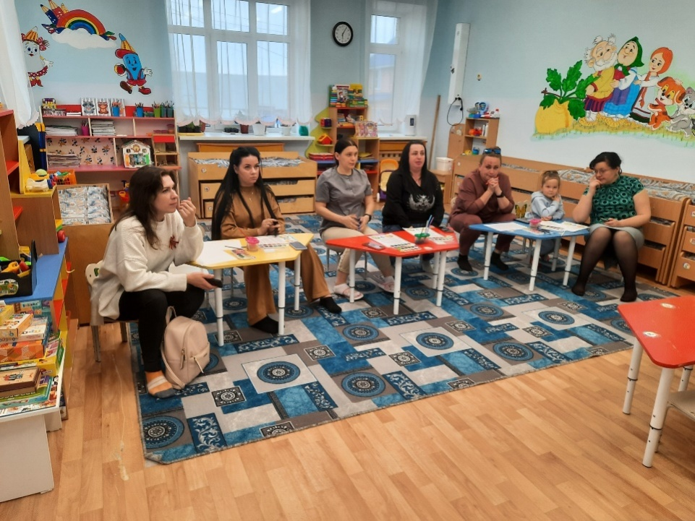
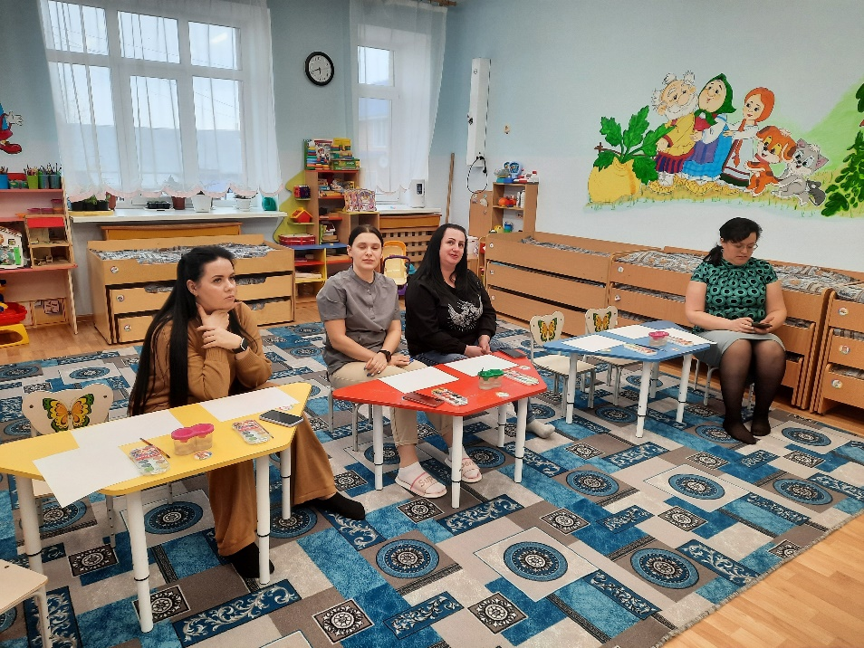
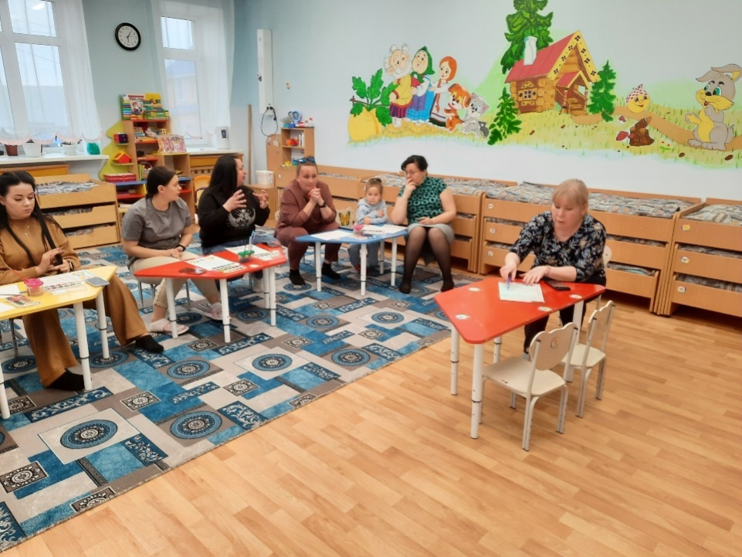
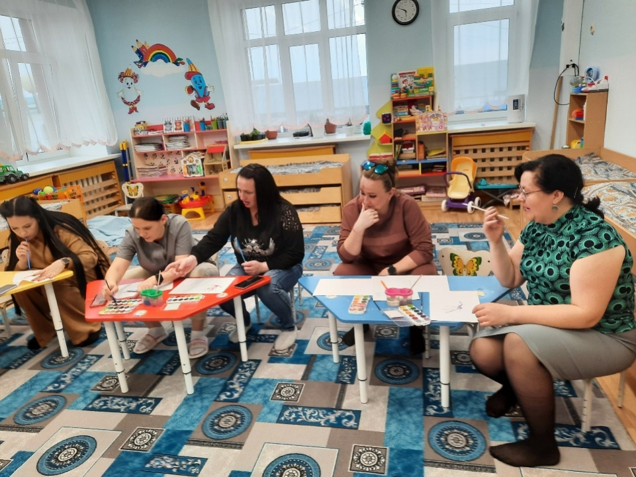

Slide 6
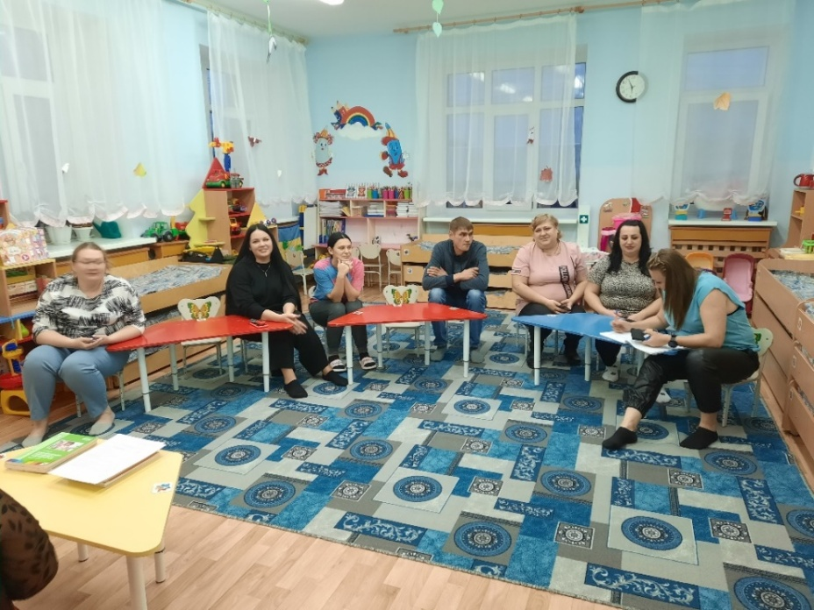
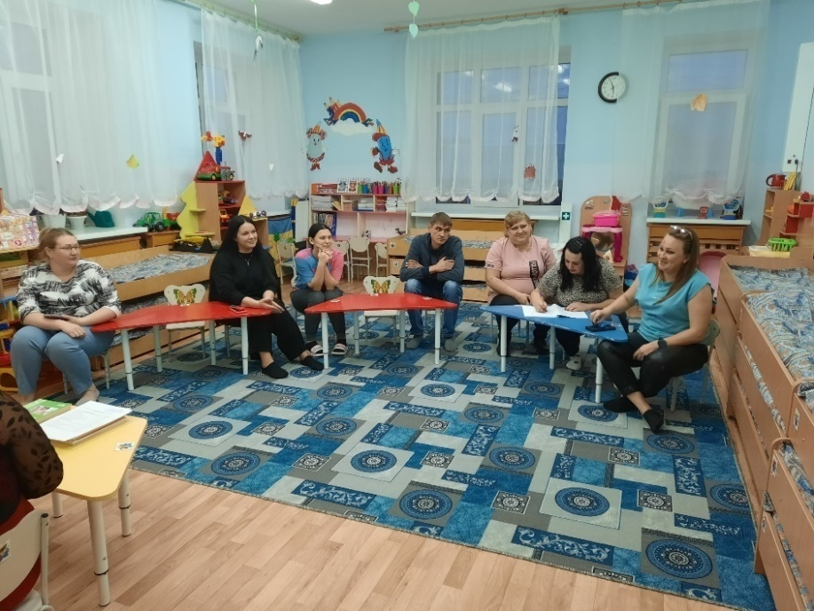
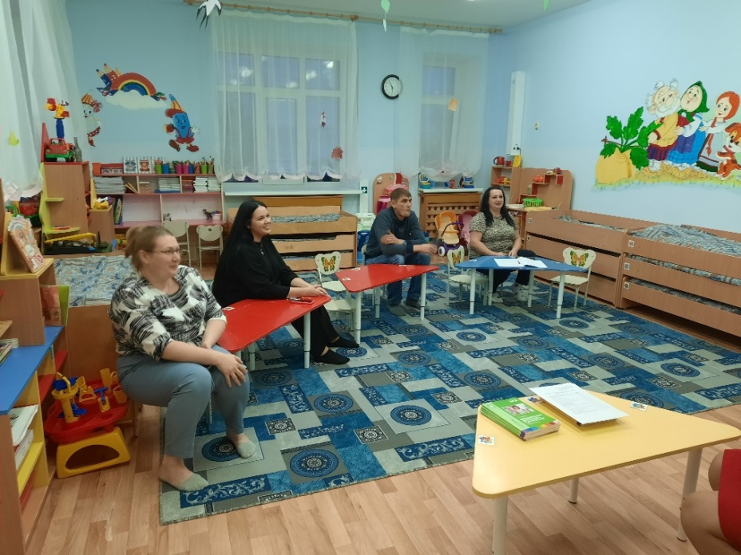

Slide 7
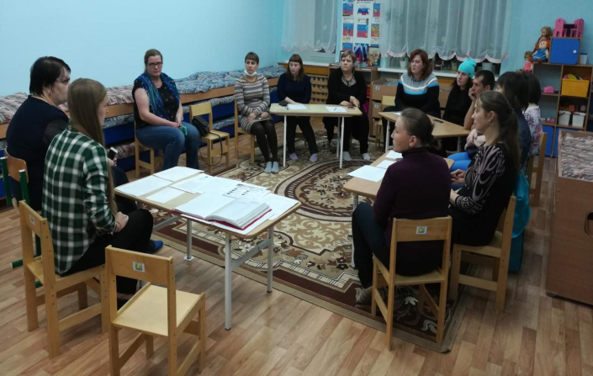
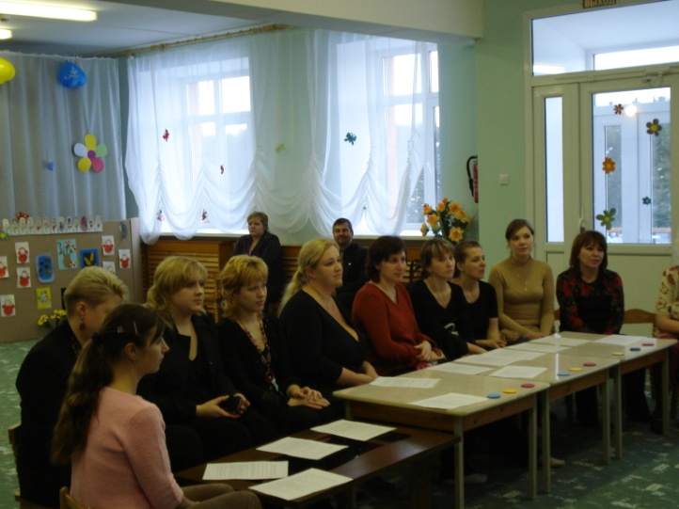
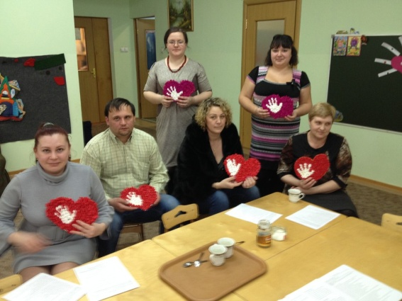
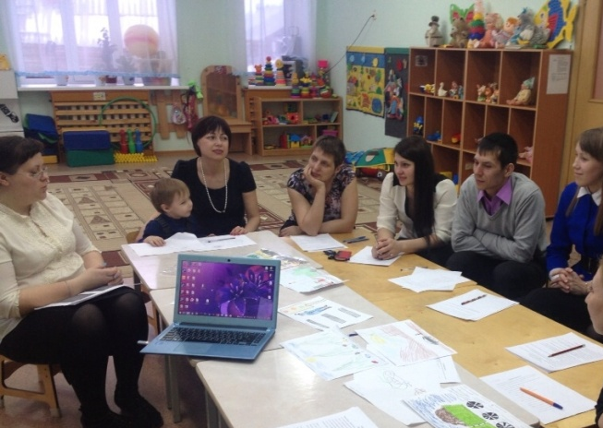
Семейные клубы «Азбука общения», «Сыночки и дочки» ,
«Школа будущего первоклассника»

Slide 8
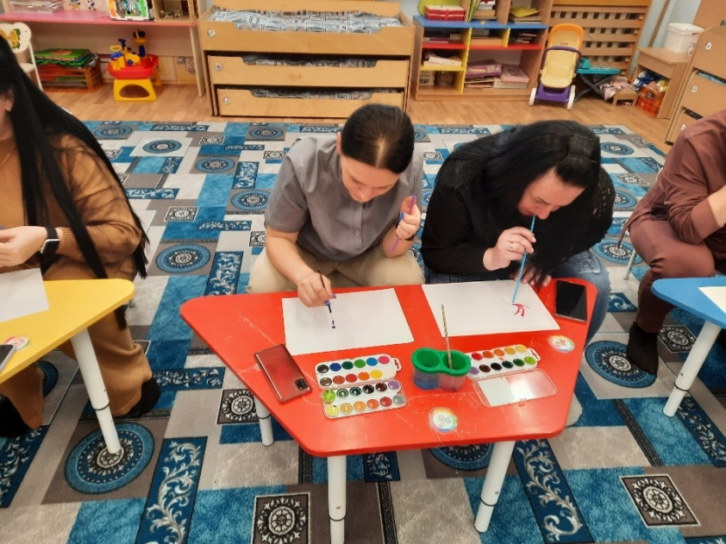
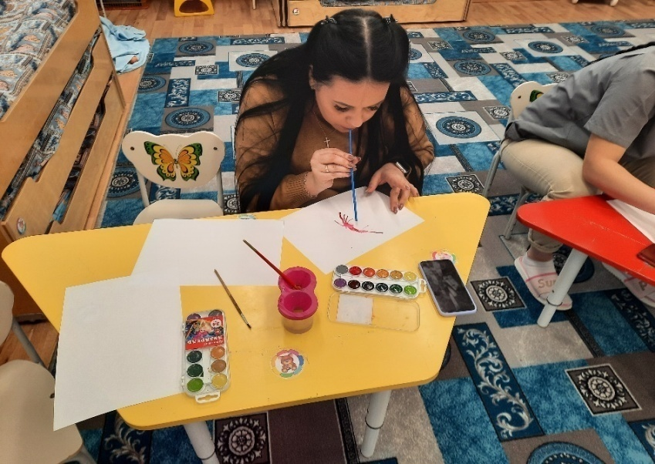
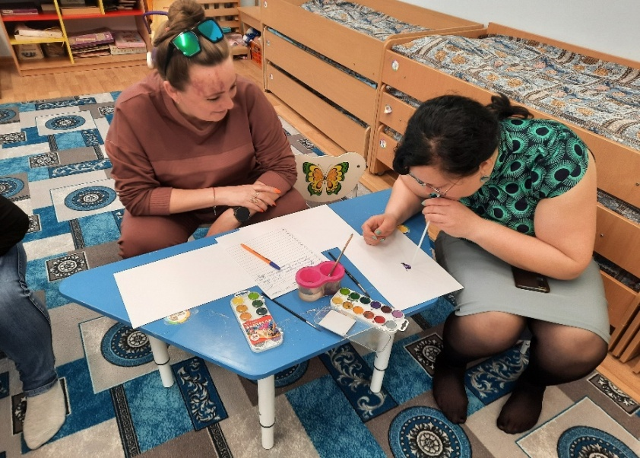

Slide 9
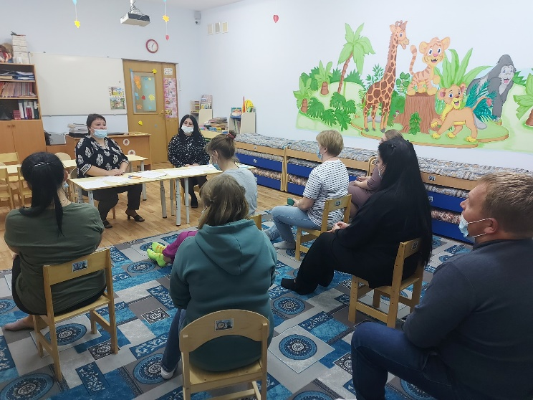
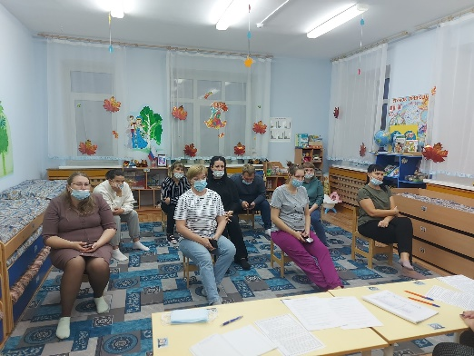
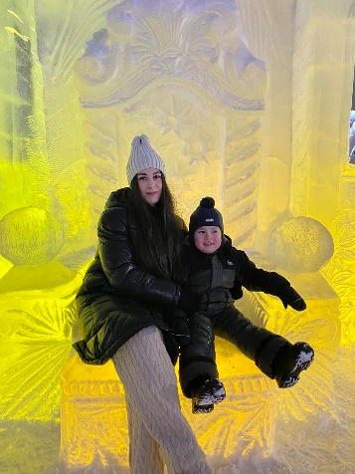
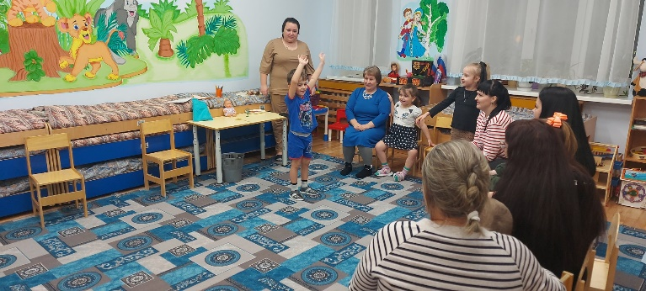
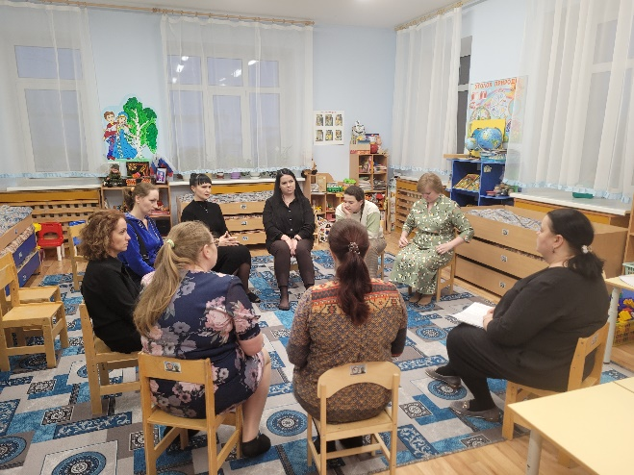
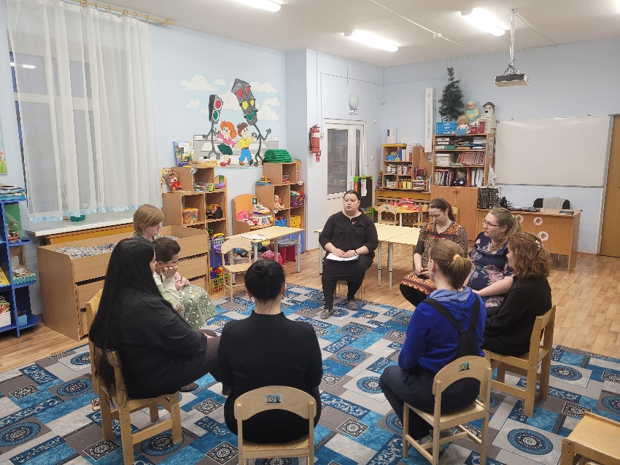
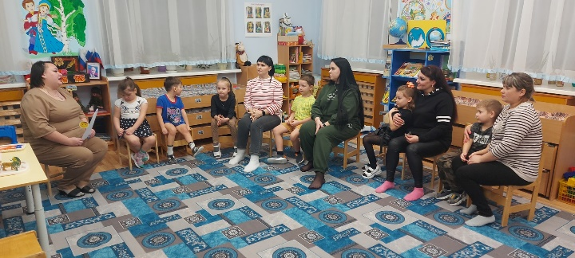

Slide 10
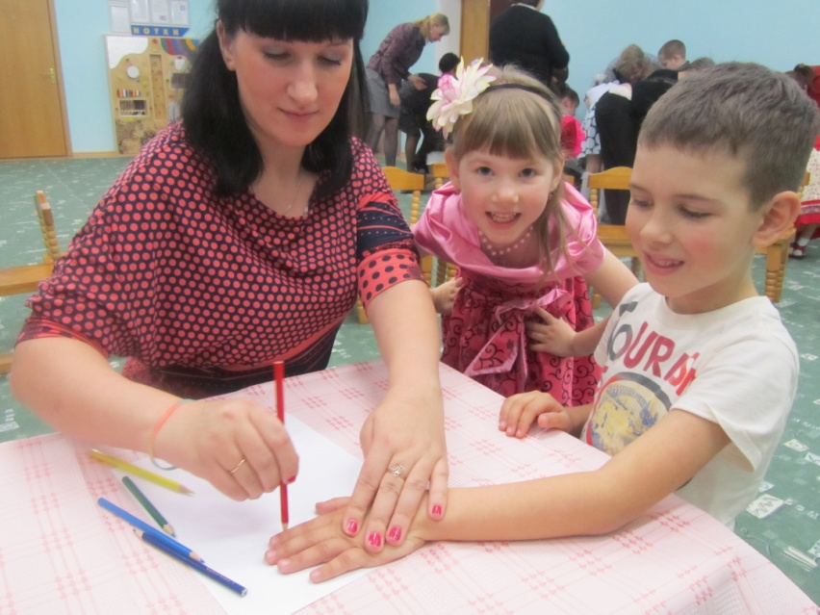
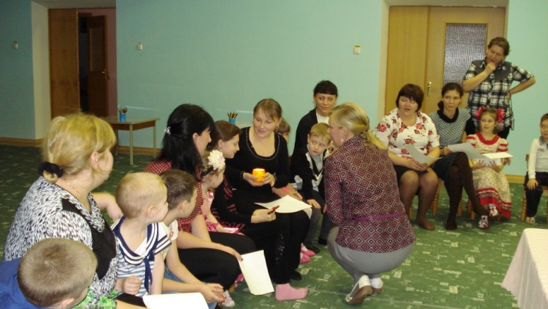
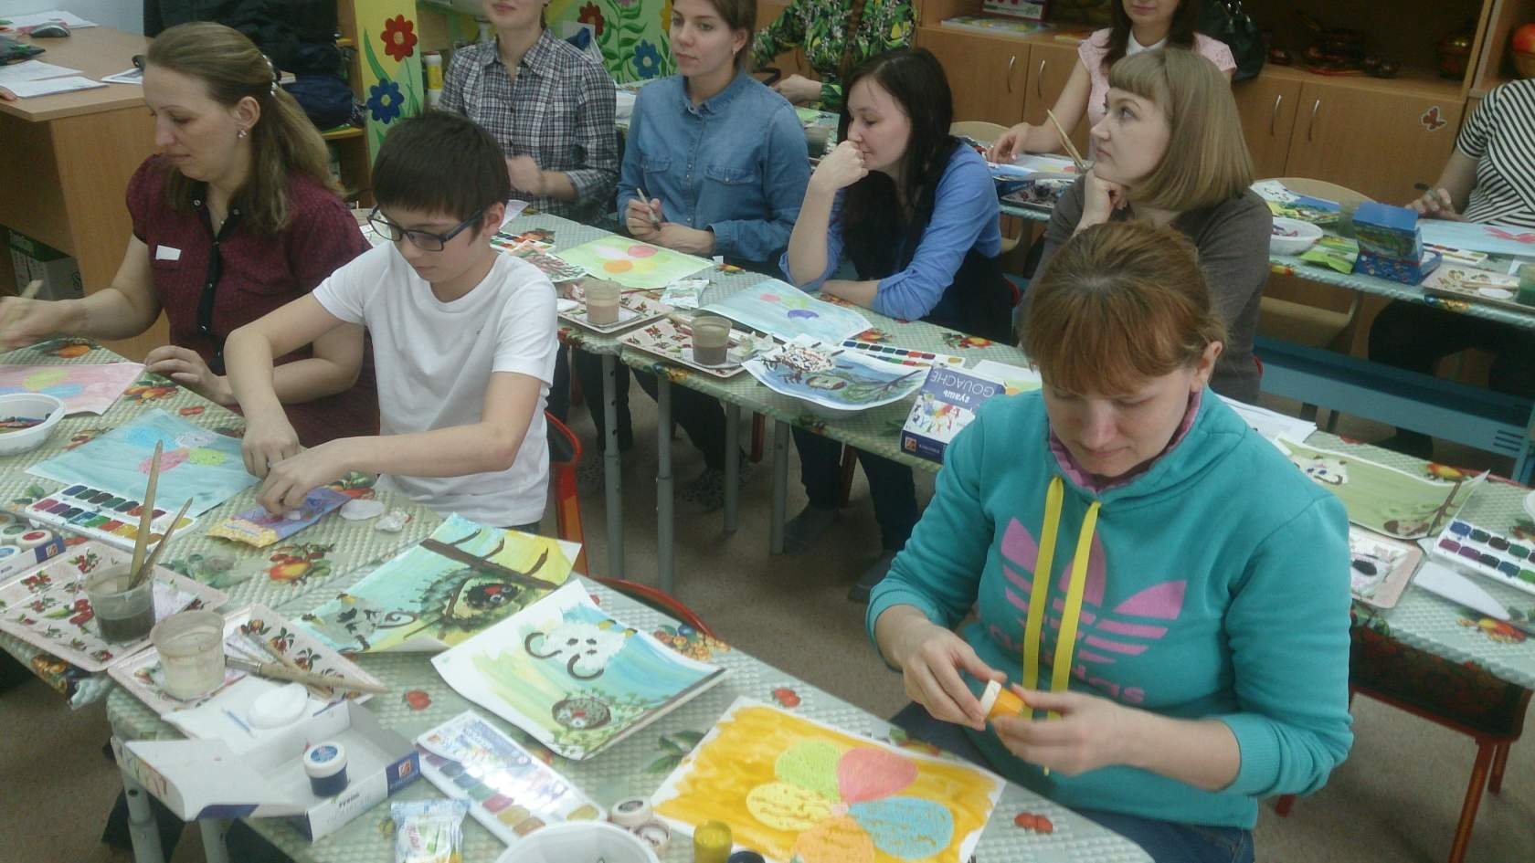
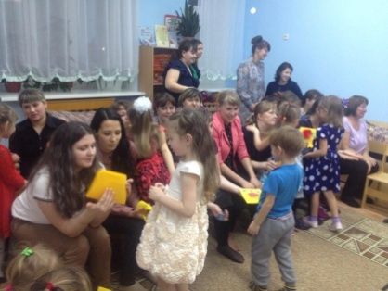
Семинары-практикумы

Slide 11
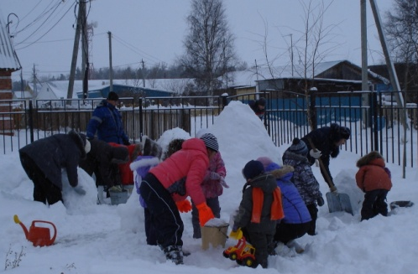
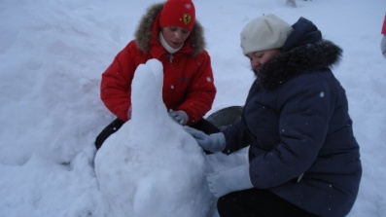
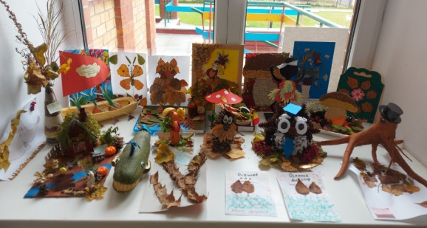
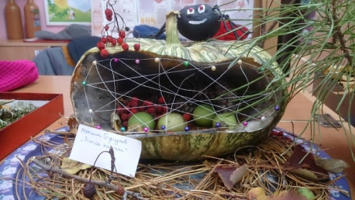
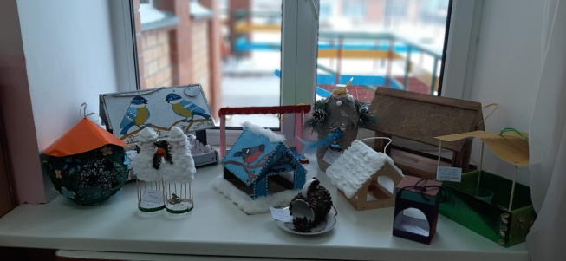
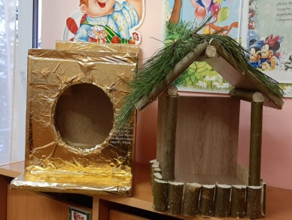
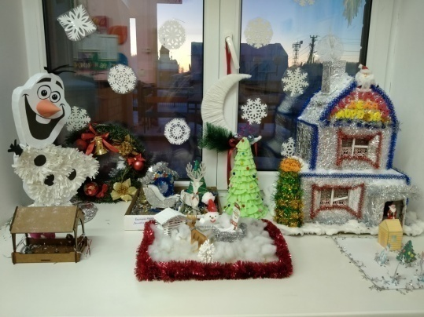
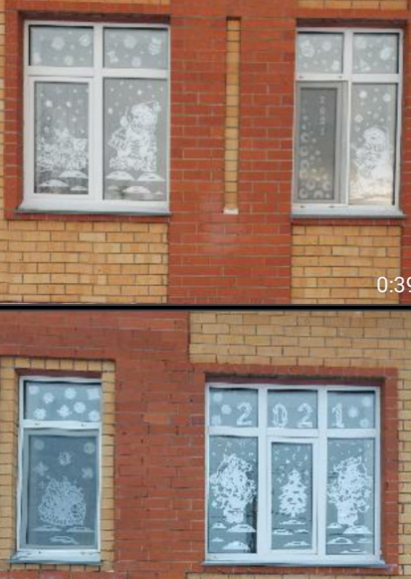
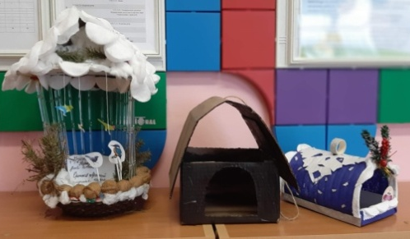
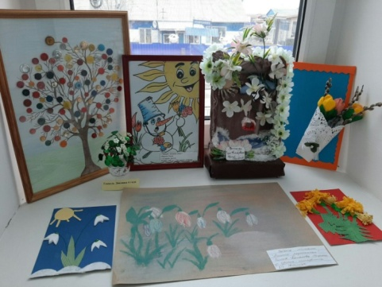
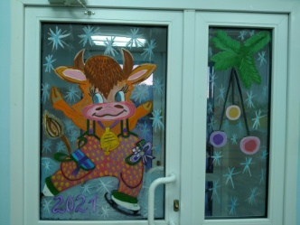
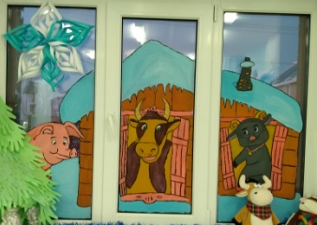
Выставки и конкурсы
Конкурс «Лучшая зимняя постройка»
Конкурс «Дары осени»
Конкурс «Лучшая кормушка»
Конкурс «Весенняя капель»
Конкурс «Зимняя сказка»

Slide 12
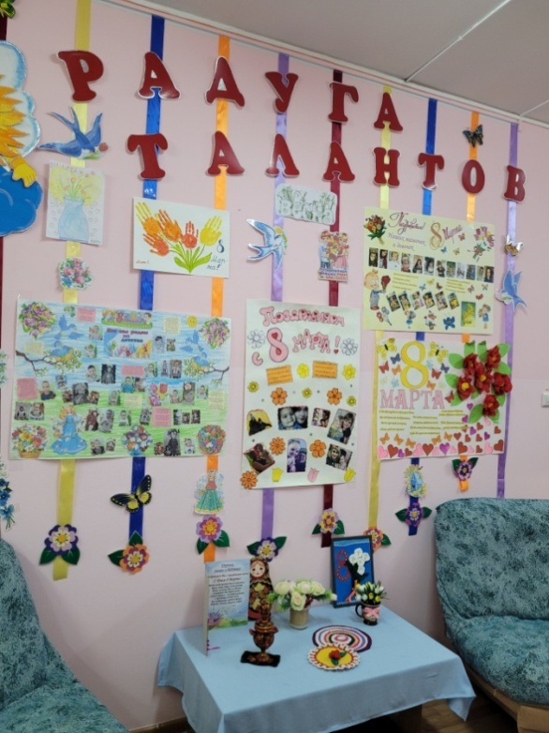
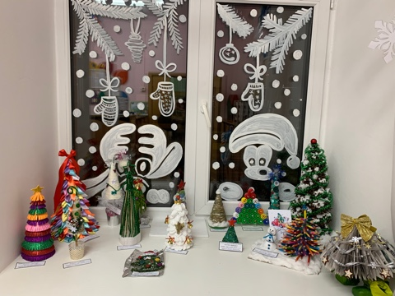
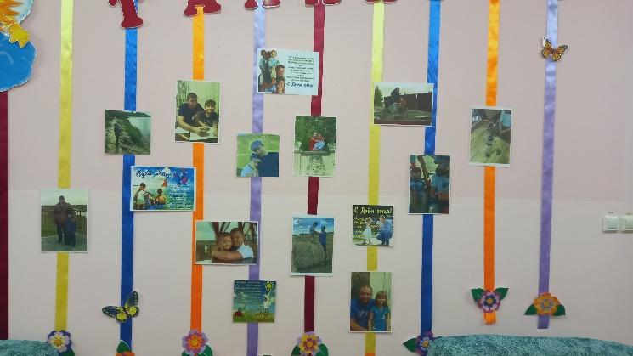
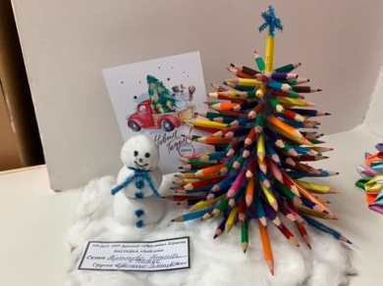
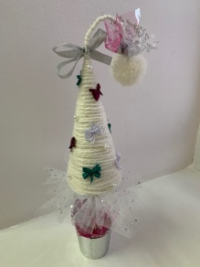
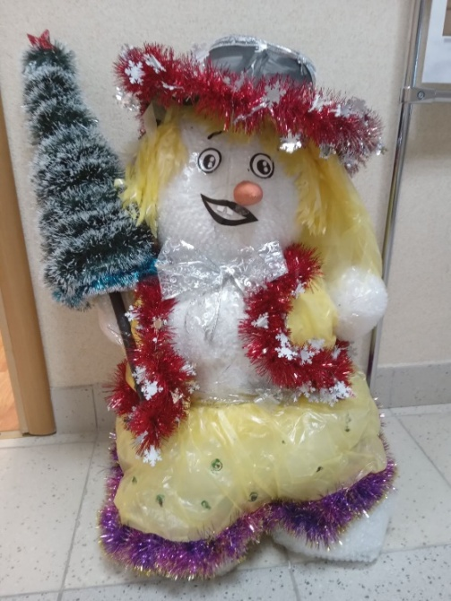
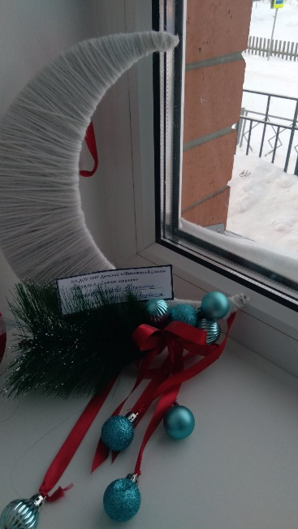
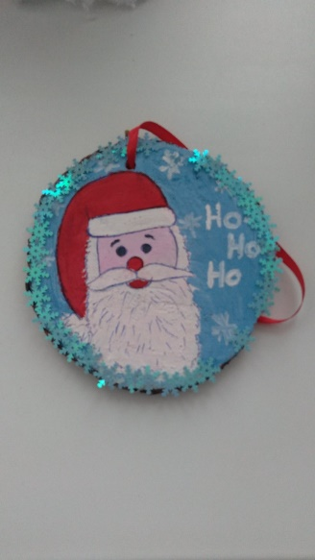
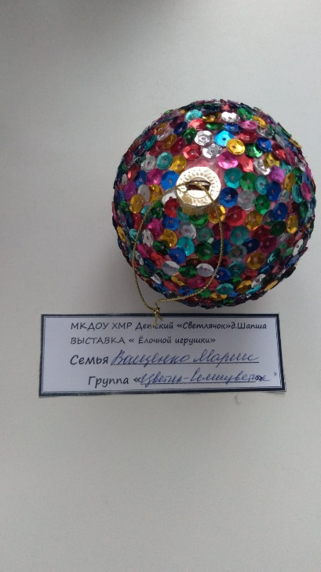
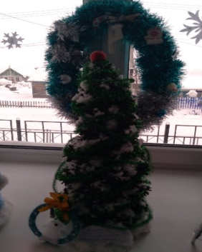
Выставки и конкурсы
Выставка «Мой папа-лучше всех!»
Выставка «Нет краше - мамочки нашей»
Конкурс «Экоелочка»
Изготовление новогодней игрушки

Slide 13
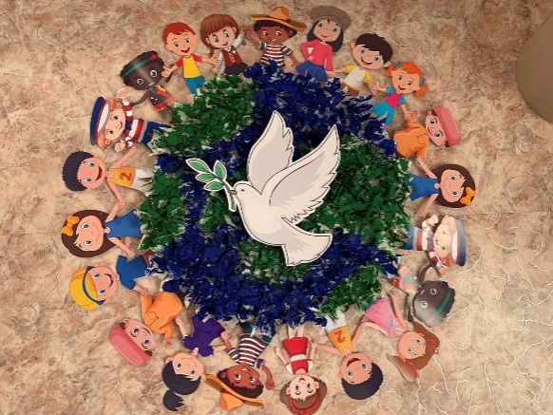
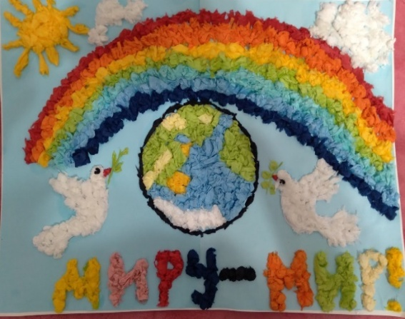
Конкурс «Солнышко в ладошках»
Акция «Рисуем Победу»
Выставка « Моя Югра-моя планета!»
Акция «Письмо солдату»

Slide 14
Оформление стендов и уголков

Slide 15
Наглядное информирование

Slide 16
Акции
Акция «Дорогу детям»
Акция «Георгиевская ленточка»
Акция«Дорога памяти»
Акция «Мамины помощники»
Акция «Окна России
Акция «Сидим дома», «Короновирусу –нет!»

Slide 17
Праздники и развлечения

Slide 21
Проект :«Этот фантастический мусор»

Slide 22
Коллажи, музеи

Slide 24
К каждой семье подход надо найти,
Ведь в воспитании нам по пути.
В работе с родителями есть разные формы,
Бывают обычные и нетрадиционные.
Но залог успешного воспитания –
Партнерство,
сотрудничество
и понимание!

